Slide 1
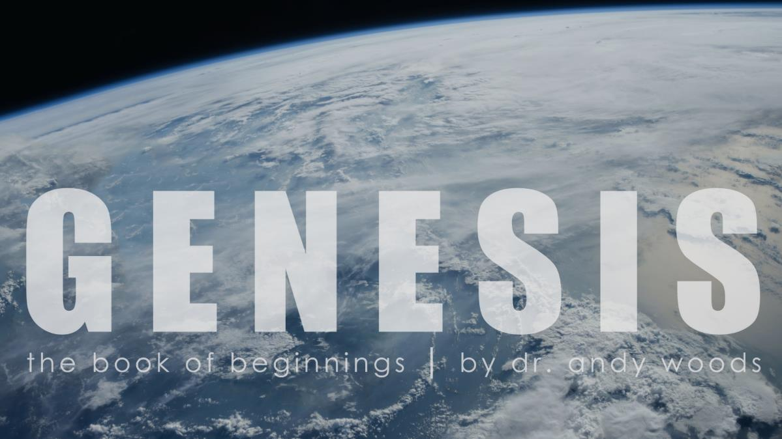
Génesis 3
La Caída del Hombre
el libro de los orígenes | por dr. andy woods
Dr. Andy Woods
Pastor Principal – Sugar Land Bible Church
Presidente – Seminario Teológico Chafer

Slide 2
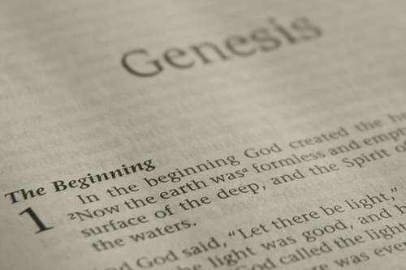
ESTRUCTURA DE GÉNESIS
Orígen de la raza humana (Gén. 1‒11)
Orígen de la raza hebrea (Gén. 12‒50)

Slide 3
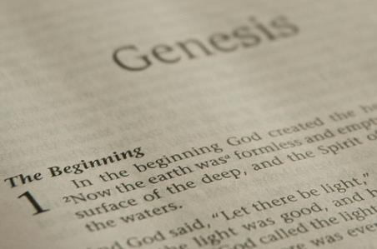
ESTRUCTURA DE GÉNESIS
Génesis 1-11 (cuatro eventos)
Creación (1-2)
Caída (3-5)
Diluvio (6-9)
Dispersión nacional (10-11)

Slide 4

¿Relato Contradictorio de la Creación?
Génesis 1 – Resumen general de toda la creación
Génesis 2 – Detalles sobre la creación del jardín, el primer hombre y sus actividades en el día 6.

Slide 5
ESTRUCTURA DE GÉNESIS
Génesis 1-11 (cuatro eventos)
Creación (1-2)
Caída (3-5)
Diluvio (6-9)
Dispersión nacional (10-11)

Slide 6

Estructura del Génesis
3:1-5 Tentación por la serpiente
3:6 Pecado de Adán y Eva
3:7-13 Resultados del pecado
3:14-19 Imposición de juicios divinos
3:20-24 La provisión de Dios a pesar del pecado

Slide 7

Génesis 4 - Esquema
Primer asesinato (Gén 4:1-15)
Línea impía de Caín (4:16-24)
Línea piadosa de Set (4:25-26)

Slide 8
Génesis 4 - Esquema
Primer asesinato (Gén 4:1-15)
Línea impía de Caín (4:16-24)
Línea piadosa de Set (4:25-26)

Slide 9

I. Primer Asesinato (Gén 4:1-15)
Nacimientos de Caín y Abel (Gén 4:1-2)
Caín asesina a Abel (4:3-8)
El castigo de Caín (4:9-15)

Slide 10
I. Primer Asesinato (Gén 4:1-15)
Nacimientos de Caín y Abel (Gén 4:1-2)
Caín asesina a Abel (4:3-8)
El castigo de Caín (4:9-15)

Slide 11

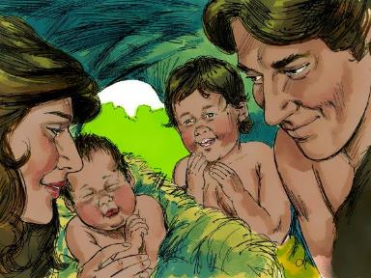
Nacimientos de Caín y Abel (4:1-2)
4:1 – Nacimiento de Caín, traducción literal, Dan. 11:37
4:2 – Nacimiento de Abel, vanidad

Slide 12
Nacimientos de Caín y Abel (4:1-2)
4:1 – Nacimiento de Caín, traducción literal, Dan. 11:37
4:2 – Nacimiento de Abel, vanidad

Slide 13

Génesis 4:1
“Y el hombre se unió a Eva, su mujer, y ella concibió y dio a luz a Caín, y dijo: «He adquirido varón con la ayuda del Señor».’”

Slide 14
Génesis 4:1
“Y el hombre se unió a Eva, su mujer, y ella concibió y dio a luz a Caín, y dijo: «He adquirido varón con la ayuda del Señor».’”

Slide 15

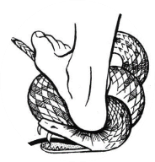
Génesis 3:15
“»Pondré enemistad
Entre tú y la mujer,
Y entre tu simiente y su simiente;
Él te herirá en la cabeza,
Y tú lo herirás en el talón».”

Slide 16
Génesis 5:29
“Y le puso por nombre Noé, diciendo: «Este nos dará descanso de nuestra labor y del trabajo de nuestras manos, por causa de la tierra que el Señor ha maldecido».’”

Slide 17

Daniel 11:37
“No le importarán los dioses de sus padres ni el deseo de las mujeres, tampoco le importará ningún otro dios, porque él se ensalzará sobre todos ellos.”

Slide 18
Nacimientos de Caín y Abel (4:1-2)
4:1 – Nacimiento de Caín, traducción literal, Dan. 11:37
4:2 – Nacimiento de Abel, vanidad

Slide 19
I. Primer Asesinato (Gén 4:1-15)
Nacimientos de Caín y Abel (Gén 4:1-2)
Caín asesina a Abel (4:3-8)
El castigo de Caín (4:9-15)

Slide 20
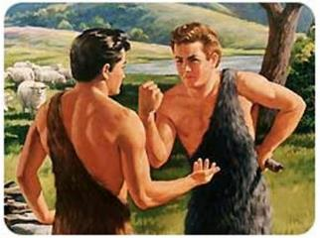
Caín asesina a Abel (4:3-8)
4:3-5a – Dos ofrendas
4:5b-7 – Premeditación
4:8 – Asesinato

Slide 21
Caín asesina a Abel (4:3-8)
4:3-5a – Dos ofrendas
4:5b-7 – Premeditación
4:8 – Asesinato

Slide 22
Caín asesina a Abel (4:3-8)
4:3-5a
Línea mesiánica a través de Abel (Gen 3:21; Heb 11:4) contrariamente a la falsa expectativa de Eva (4:1)
Comienza el patrón de elección del menor sobre el mayor (Abel sobre Cain, Set sobre Cain, Sem sobre Jafet, Isaac sobre Ismael, Jacob sobre Esaú, Judá y José sobre sus hermanos, y Efraín sobre Manasés)

Slide 23
Caín asesina a Abel (4:3-8)
4:3-5a – Dos ofrendas
4:5b-7 – Premeditación
4:8 – Asesinato

Slide 24
Paralelo entre Génesis 3:16 & 4:7
Génesis 3:16
“Con todo, tu deseo [TESHUQAH] será para tu marido,
Y él tendrá dominio sobre ti.”
Génesis 4:7
“el pecado yace a la puerta y te codicia [TESHUQAH] pero tú debes dominarlo.”
Susan T. Foh, “What is the Woman’s Desire?”, The Westminster Theological Journal 37 (1974-75), 376-83.

Slide 25

Thomas Jefferson
"Mis opiniones… son el resultado de una vida de indagación y reflexión, y muy diferentes del sistema anticristiano que se me ha atribuido por aquellos que nada saben de mis verdaderas creencias. A las corrupciones del cristianismo, ciertamente me opongo; pero no a los preceptos genuinos del mismo Jesús. Soy cristiano en el único sentido en que Él deseó que alguien lo fuera: sinceramente apegado a sus doctrinas, en preferencia a todas las demás. Su sistema moral, si se completara en el estilo y espíritu de los ricos fragmentos que nos dejó, sería el más perfecto y sublime que jamás haya sido enseñado por el hombre...”
On April 21, 1803, Jefferson wrote to Dr. Benjamin Rush, also a signer of the Declaration

Slide 26
Thomas Jefferson
“Sus doctrinas morales… eran más puras y perfectas que las de los más rectos de los filósofos… reuniendo a todos en una sola familia, bajo los lazos del amor, la caridad, la paz, las necesidades comunes y la ayuda mutua. Un desarrollo de este punto demostrará la peculiar superioridad del sistema de Jesús sobre todos los demás. Los preceptos de la filosofía y del código hebreo se aferraban únicamente a las acciones. Él llevó su escrutinio al corazón del hombre; erigió su tribunal en la región de sus pensamientos, y purificó las aguas en su misma fuente.”
On April 21, 1803, Jefferson wrote to Dr. Benjamin Rush, also a signer of the Declaration

Slide 27
Caín asesina a Abel (4:3-8)
4:3-5a – Dos ofrendas
4:5b-7 – Premeditación
4:8 – Asesinato

Slide 28
Génesis 3:15
“»Pondré enemistad
Entre tú y la mujer,
Y entre tu simiente y su simiente;
Él te herirá en la cabeza,
Y tú lo herirás en el talón».”

Slide 29
Caín asesina a Abel (4:3-8)
4:5b-8
Intento satánico de impedir el cumplimiento de Gén 3:15
1 Juan 3:12; Apc 12:4
Heridas en el talón

Slide 30
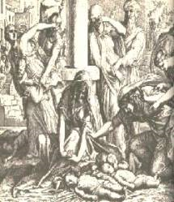
Intentos satánicos para detener al Mesías
Cain; Gén. 4, 1 Jn. 3:12
Hijos de Dios; Gén. 6:1-4
Faraón; Ex. 1
Atalía; 2 Crón. 22
Amán; Ester
Herodes; Mt.2; Apc 12:4
Mat 4:5-7

Slide 31
Intentos satánicos para detener al Mesías
Cain; Gén. 4, 1 Jn. 3:12
Hijos de Dios; Gén. 6:1-4
Faraón; Ex. 1
Atalía; 2 Crón. 22
Amán; Ester
Herodes; Mt.2; Apc 12:4
Mat 4:5-7

Slide 32
Intentos satánicos para detener al Mesías
Cain; Gén. 4, 1 Jn. 3:12
Hijos de Dios; Gén. 6:1-4
Faraón; Ex. 1
Atalía; 2 Cron. 22
Amán; Ester
Herodes; Mt.2; Apc 12:4
Mat 4:5-7

Slide 33


Renald Showers
What on Earth is God Doing: Satan’s Conflict with God (Bellmawr, NJ: Friends of Israel, 2003), 225.
“﻿SATANÁS ESTABA PRESENTE EN EDÉN PARA escuchar la primera promesa de Dios sobre el Redentor venidero. Se dio cuenta de que sería fatal para él y su causa si el Redentor llegará. Por lo tanto, el objetivo principal de Satanás a lo largo de la historia del Antiguo Testamento se convirtió en impedir que el Redentor viniera. Algún tiempo después de que Adán y Eva tuvieran a Caín y Abel, se hizo evidente que un hijo tenía una actitud piadosa y el otro no. Aparentemente, la actitud piadosa de Abel convenció a Satanás de que Abel era el Redentor o el que traería al Redentor a través de su linaje.”

Slide 34
Renald Showers
What on Earth is God Doing: Satan’s Conflict with God (Bellmawr, NJ: Friends of Israel, 2003), 225.
“﻿Por lo tanto, se volvió imperativo para Satanás deshacerse de Abel. Dado que Caín ya estaba controlado por una actitud rebelde y llena de ira, no se necesitó mucho para impulsarlo a matar a su hermano (Génesis 4:1–8). Que Satanás estuvo involucrado en el asesinato de Abel por parte de Caín queda evidente en 1 Juan 3:10–12. Debido a la participación de Satanás, Cristo afirmó que el diablo “fue homicida desde el principio” (Juan 8:44). Así, el primer asesinato en la historia se cometió debido al objetivo de Satanás de impedir la venida del Redentor.”

Slide 35
I. Primer Asesinato (Gén 4:1-15)
Nacimientos de Caín y Abel (Gén 4:1-2)
Caín asesina a Abel (4:3-8)
El castigo de Caín (4:9-15)

Slide 36
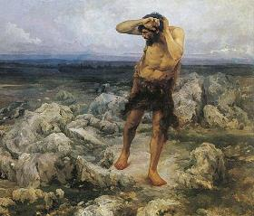
El Castigo de Caín (4:9-15)
Indagación – Gén. 4:9
Castigo – Gén. 4:10-12
Protesta – Gén. 4:13-14
Provisión – Gén. 4:15

Slide 37
El Castigo de Caín (4:9-15)
Indagación – Gén. 4:9
Castigo – Gén. 4:10-12
Protesta – Gén. 4:13-14
Provisión – Gén. 4:15

Slide 38
El Castigo de Caín (4:9-15)
Indagación – Gén. 4:9
Castigo – Gén. 4:10-12
Protesta – Gén. 4:13-14
Provisión – Gén. 4:15

Slide 39

Génesis 3:17-19
¹⁷ Entonces el Señor dijo a Adán: «Por cuanto has escuchado la voz de tu mujer y has comido del árbol del cual te ordené, diciendo: “No comerás de él”,
Maldita será la tierra por tu causa; con trabajo comerás de ella todos los días de tu vida.
18 -»Espinos y cardos te producirá, Y comerás de las plantas del campo. 19 -»Con el sudor de tu rostro
Comerás el pan hasta que vuelvas a la tierra,
Porque de ella fuiste tomado; Pues polvo eres,...”

Slide 40
El Castigo de Caín (4:9-15)
Indagación – Gén. 4:9
Castigo – Gén. 4:10-12
Protesta – Gén. 4:13-14
Provisión – Gén. 4:15

Slide 41

Dr. Henry M. Morris
The Genesis Record, 143
“Aunque no tenemos cifras exactas, es posible hacer una conjetura razonable sobre la rapidez con la que se desarrolló la población humana total. Puesto que, según el registro de Génesis 5, cada patriarca nombrado vivió muchos cientos de años y 'engendró hijos e hijas', es razonable y muy conservador suponer que cada familia tuvo, en promedio, al menos seis hijos: tres hijos y tres hijas.”

Slide 42
Dr. Henry M. Morris
The Genesis Record, 143
“Si se supone además que, en promedio, estos niños crecieron hasta la madurez, se casaron y comenzaron a tener hijos propios cuando sus padres tenían ochenta años, y que los padres vivieron un promedio de cinco de esas "generaciones", o cuatrocientos años, entonces se puede calcular fácilmente que la tierra había adquirido dentro de sus primeros ochocientos años (presumiblemente aproximadamente la vida de Caín, como mínimo) una población de al menos ciento veinte mil. Es probable que la cifra fuera mucho mayor que esto, ya que la gente vivía hasta edades mayores de lo que se suponía y probablemente tenía muchos más hijos de lo que se suponía.”

Slide 43
El Castigo de Caín (4:9-15)
Indagación – Gén. 4:9
Castigo – Gén. 4:10-12
Protesta – Gén. 4:13-14
Provisión – Gén. 4:15

Slide 44
Provisión de Protección Génesis 4:15
Castigo divino– Gén. 4:15a
Marca protectora– Gén. 4:15b

Slide 45
Provisión de Protección Génesis 4:15
Castigo divino– Gén. 4:15a
Marca protectora– Gén. 4:15b

Slide 46
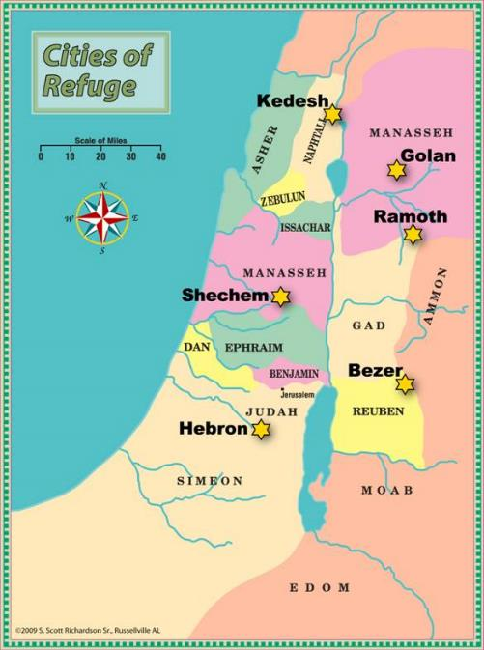

Slide 47

Génesis 1:27
Dios creó al hombre a imagen Suya, a imagen de Dios lo creó; varón y hembra los creó.

Slide 48

Génesis 9:6
“»El que derrame sangre de hombre,
Por el hombre su sangre será derramada,
Porque a imagen de Dios
Hizo Él al hombre.”

Slide 49


Génesis 6:11
“Pero la tierra se había corrompido delante de Dios, y estaba la tierra llena de violencia.”

Slide 50
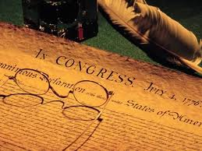
Declaración de Independencia
“las leyes de la naturaleza y del Dios de la naturaleza,”
“Sostenemos que estas verdades son evidentes, que todos los hombres son creados iguales,”
“están dotados por su Creador de ciertos Derechos inalienables,”
“apelando al Juez Supremo del mundo por la rectitud de nuestras intenciones,”
“con firme confianza en la protección de la Divina Providencia.”
Church of the Holy Trinity v. U.S., 143 U.S. 457, 467-68 (1892)

Slide 51
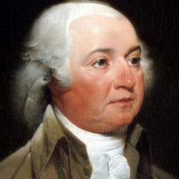
John Adams
John Adams - El segundo presidente de Estados Unidos "Los derechos [son] antecedentes de todo gobierno terrenal; Derechos... no puede ser derogados o restringidos por las leyes humanas; Los derechos [son] derivados de la gran Legislatura del universo."
John Adams, The Works of John Adams, Second President of the United States, ed. Charles Francis Adams, 10 vols. (Boston: Little, Brown, 1856), 3:449.

Slide 52
Declaración de Independencia
“Sostenemos que estas verdades son evidentes, que todos los hombres son creados iguales, que están dotados por su Creador de ciertos derechos inalienables, que entre ellos están la vida, la libertad y la búsqueda de la felicidad.”
“Que para ASEGURAR ESTOS DERECHOS, los gobiernos se instituyen entre los hombres, derivando sus justos poderes del consentimiento de los gobernados,”
“Que siempre que cualquier forma de gobierno se vuelva destructiva de estos fines, es derecho del pueblo alterarla o abolirla, e instituir un nuevo gobierno…”
Declaration of Independence, In Congress, July 4, 1776, The unanimous Declaration of the thirteen united States of America

Slide 53
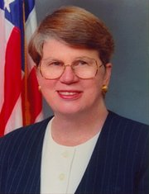
Speech by Attorney General Janet Reno, Newark, New Jersey, May 5, 1995. Quoted in James Bovard, “Waco Must Get a Hearing,” Wall Street Journal, May 15, 1995.
Ex-fiscal general Janet Reno
“Eres parte de un gobierno que le ha dado más libertad a su pueblo... que cualquier otro gobierno en la historia del mundo.”

Slide 54
Provisión de Protección Génesis 4:15
Castigo divino– Gén. 4:15a
Marca protectora– Gén. 4:15b

Slide 55
Génesis 4 - Esquema
Primer asesinato (Gén 4:1-15)
Línea impía de Caín (4:16-24)
Línea piadosa de Set (4:25-26)

Slide 56

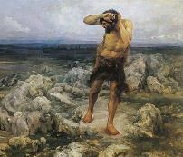
Línea impía de Caín (Gén 4:16-24)
Descendencia impía que no producirá al Mesías (Gén 3:15)
Continuación de la línea de Caín (4:16-18)
Inmoralidad (4:19)
Avance tecnológico pero no espiritual (4:20-22)
Violencia (4:23-24)

Slide 57
Línea impía de Caín (Gén 4:16-24)
Descendencia impía que no producirá al Mesías (Gén 3:15)
Continuación de la línea de Caín (4:16-18)
Inmoralidad (4:19)
Avance tecnológico pero no espiritual (4:20-22)
Violencia (4:23-24)

Slide 58

Continuación de la línea de Caín
(4:16-18)
Locación – Gén. 4:16
Nacimiento de Enoc– Gén. 4:17
Línea de Caín– Gén. 4:18

Slide 59
Continuación de la línea de Caín
(4:16-18)
Locación – Gén. 4:16
Nacimiento de Enoc– Gén. 4:17
Línea de Caín– Gén. 4:18

Slide 60
Similitudes entre Génesis 3 y 4
Elemento | Génesis 3 | Génesis 4
Pecado | (3:6-8) | (4:8)
"¿Dónde estás?" | (3:9) | (4:9)
Castigos divinos | (3:14-19) | (4:11-12)
Maldición en la tierra | (3:17-19) | (4:11)
Protección divina | (3:21) | (4:15)
La falta de remordimiento del transgresor | (3:12-13) | (4:9)
Los transgresores abandonan la presencia de Dios | (3:24) | (4:16)
Similitudes y diferencias tomadas de Wenham, Génesis 1-15, pp. 99-100

Slide 61
Diferencias entre Génesis 3 y 4
Elemento | Génesis 3 | Génesis 4
El pecado presente desde el principio |  | (4:5)
Ausencia de persuasión al pecado | (3:1-5) | (4:6-7)
Asesinato |  | (4:3-8)
Protesta por el juicio | (3:14-20) | (4:14)
Alejado aún más de la presencia de Dios | (3:23-24) | (4:16)
Similitudes y diferencias tomadas de Wenham, Genesis 1-15, pp. 99-100

Slide 62
Continuación de la línea de Caín
(4:16-18)
Locación – Gén. 4:16
Nacimiento de Enoc– Gén. 4:17
Línea de Caín– Gén. 4:18

Slide 63


¿De dónde sacó Caín a su esposa?
Se casó con su hermana
Adán y Eva vivieron mucho tiempo (Gén 5:5) y tuvieron muchos hijos (Gén 1:28; 5:4)
La primera generación tuvo que casarse con sus hermanos y hermanas o no habría habido segunda generación

Slide 64
Dr. Henry M. Morris
The Genesis Record, 144
“La antigua objeción acerca de la “esposa de Caín” resulta, por lo tanto, bastante trivial. Mucho antes de que Caín muriera, ya existía una gran población en la tierra. Para el tiempo del Diluvio 1,656 años después de la Creación según la cronología de Ussher, incluso usando las suposiciones conservadoras mencionadas, la población mundial habría sido de al menos siete mil millones de personas.”

Slide 65

¿De dónde sacó Caín a su esposa?
La primera generación era genéticamente pura (Gén 1:31; Gén 20:12)
Ley mosaica (Lev 18-20) no se dio hasta 2,600 años después

Slide 66
Dr. Henry M. Morris
The Genesis Record, 143-44
“Para comenzar este proceso de multiplicación, por supuesto, al menos uno de los hijos de Adán tuvo que casarse con una de las hijas de Adán. Probablemente, en esa primera generación, todos los matrimonios eran matrimonios entre hermanos. En aquellos primeros tiempos, no había genes mutantes en los sistemas genéticos de ninguno de estos niños, por lo que ningún daño genético podría haber resultado de matrimonios cercanos. Muchas, muchas generaciones después, durante el tiempo de Moisés, tales mutaciones se habían acumulado hasta el punto en que tales uniones eran genéticamente peligrosas, de modo que el incesto fue prohibido desde entonces en las leyes mosaicas.”

Slide 67
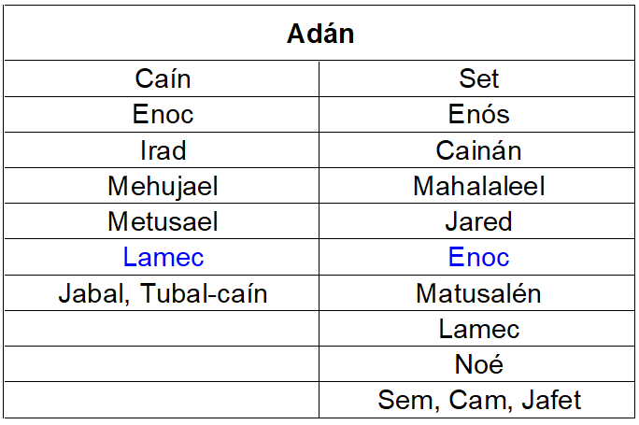

Slide 68
Continuación de la línea de Caín
(4:16-18)
Locación – Gén. 4:16
Nacimiento de Enoc– Gén. 4:17
Línea de Caín– Gén. 4:18

Slide 69
Génesis 3:15
“»Pondré enemistad
Entre tú y la mujer,
Y entre tu simiente y su simiente;
Él te herirá en la cabeza,
Y tú lo herirás en el talón».”

Slide 70
Línea impía de Caín (Gén 4:16-24)
Descendencia impía que no producirá al Mesías (Gén 3:15)
Continuación de la línea de Caín (4:16-18)
Inmoralidad (4:19)
Avance tecnológico pero no espiritual (4:20-22)
Violencia (4:23-24)

Slide 71

Génesis 1:26-28
²⁶ Y dijo Dios: Hagamos al hombre a nuestra imagen, conforme a nuestra semejanza; y ejerza dominio sobre los peces del mar, sobre las aves del cielo, sobre los ganados, sobre toda la tierra, y sobre todo reptil que se arrastra sobre la tierra. 27 Creó, pues, Dios al hombre a imagen suya, a imagen de Dios lo creó; varón y hembra los creó. 28 Y los bendijo Dios y les dijo: Sed fecundos y multiplicaos, y llenad la tierra y sojuzgadla; ejerced dominio sobre los peces del mar, sobre las aves del cielo y sobre todo ser viviente que se mueve[t] sobre la tierra.”

Slide 72

Génesis 2:24
Por tanto el hombre dejará a su padre y a su madre y se unirá a su mujer, y serán una sola carne.

Slide 73

Génesis 6:1-4
“¹ Aconteció que cuando los hombres comenzaron a multiplicarse sobre la superficie de la tierra, y les nacieron hijas, 2 los hijos de Dios vieron que las hijas de los hombres eran hermosas, y tomaron para sí mujeres de entre todas las que les gustaban. 3 Entonces el Señor dijo: «Mi Espíritu no luchará para siempre con el hombre, porque ciertamente él es carne. Serán, pues, sus días 120 años». 4 Había gigantes en la tierra en aquellos días, y también después, cuando los hijos de Dios se unieron a las hijas de los hombres y ellas les dieron hijos. Estos son los héroes de la antigüedad, hombres de renombre.”

Slide 74

Apocalipsis 9:20-21
“El resto de la humanidad, los que no fueron muertos por estas plagas, no se arrepintieron de las obras de sus manos ni dejaron de adorar a los demonios y a los ídolos de oro, de plata, de bronce, de piedra, y de madera, que no pueden ver ni oír ni andar. 21 Tampoco se arrepintieron de sus homicidios ni de sus hechicerías (pharmakeia) ni de su inmoralidad ni de sus robos.”

Slide 75
Línea impía de Caín (Gén 4:16-24)
Descendencia impía que no producirá al Mesías (Gén 3:15)
Continuación de la línea de Caín (4:16-18)
Inmoralidad (4:19)
Avance tecnológico pero no espiritual (4:20-22)
Violencia (4:23-24)

Slide 76
Avance Tecnológico Génesis 4:20-22
Ganado – Gén. 4:20
Música – Gén. 4:21
Metalurgia – Gén. 4:22

Slide 77
Avance Tecnológico Génesis 4:20-22
Ganado – Gén. 4:20
Música – Gén. 4:21
Metalurgia – Gén. 4:22

Slide 78
Avance Tecnológico Génesis 4:20-22
Ganado – Gén. 4:20
Música – Gén. 4:21
Metalurgia – Gén. 4:22

Slide 79
Dr. Henry M. Morris
The Genesis Record, 147-48
“Los instrumentos musicales, otro aspecto importante de la cultura moderna, también fueron un desarrollo temprano. Todas estas cosas, además, confirman la necesaria coexistencia de un lenguaje escrito para las comunicaciones formales. Esto se insinúa aún más por el uso de la palabra “libro” en Génesis 5:1. Cada vez más descubrimientos arqueológicos modernos están verificando el alto grado de tecnología que poseían los primeros hombres, validando así indirectamente este testimonio bíblico.”

Slide 80
Avance Tecnológico Génesis 4:20-22
Ganado – Gén. 4:20
Música – Gén. 4:21
Metalurgia – Gén. 4:22

Slide 81
Dr. Henry M. Morris
The Genesis Record, 144
“No solo aumentó la población, sino que el nivel tecnológico y cultural, al menos de la civilización de Caín, parece haber sido muy alto. Se disponía de herramientas e implementos de metal de todo tipo para producir comodidades para los seres humanos, así como instrumentos musicales para estimular los sentidos emocionales y estéticos.”

Slide 82
Dr. Henry M. Morris
The Genesis Record, 147-48
“El “nivel de vida” de los antediluvianos, especialmente de la rama de Caín, se elevó enormemente gracias a estos talentosos hijos de Laméc… Una vez más, es significativo notar que los elementos que los arqueólogos y antropólogos modernos de la evolución, identifican como atributos del surgimiento del hombre evolucionado desde la edad de piedra hasta la verdadera civilización —es decir, urbanización, agricultura, domesticación de animales y metalurgia—, fueron todos logrados rápidamente por los primeros descendientes de Adán y no tomaron cientos de miles de años.”

Slide 83
Dr. Henry M. Morris
The Genesis Record, 145
“Es interesante que una de las características que los antropólogos evolutivos utilizan para señalar el surgimiento de una cultura de la “edad de piedra” hacia una sociedad civilizada sea el desarrollo de la urbanización. Según la Biblia, la primera de esas “ciudades”… es la ciudad construida por Caín, en la primera generación después de Adán. ¡Aquí no hubo un largo desarrollo de millones de años!

Slide 84
Dr. Henry M. Morris
The Genesis Record, 144
“Aunque estos y otros aspectos de la civilización pueden ser utilizados con fines positivos, fácilmente pueden convertirse en un fin en sí mismos e incluso ser usados como un medio de mayor rebeldía contra Dios. Lo último parece haber sido su efecto, y quizás incluso su propósito, entre los descendientes de Caín.”

Slide 85
Línea impía de Caín (Gén 4:16-24)
Descendencia impía que no producirá al Mesías (Gén 3:15)
Continuación de la línea de Caín (4:16-18)
Inmoralidad (4:19)
Avance tecnológico pero no espiritual (4:20-22)
Violencia (4:23-24)

Slide 86
Génesis 6:11
“Pero la tierra se había corrompido delante de Dios, y estaba la tierra llena de violencia.”

Slide 87
Génesis 4 - Esquema
Primer asesinato(Gén 4:1-15)
Línea impía de Caín (4:16-24)
Línea piadosa de Set (4:25-26)

Slide 88
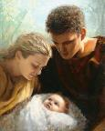
Línea piadosa de Set (Gén 4:25-26)
El nacimiento de Set (4:25)
El nacimiento de Enós (4:26a)
Buena línea (4:26b) – Cómo Dios continuó la línea mesiánica a pesar del intento de Satanás de adelantarse a la promesa mesiánica de Génesis 3:15

Slide 89
Línea piadosa de Set (Gén 4:25-26)
El nacimiento de Set (4:25)
El nacimiento de Enós (4:26a)
Buena línea (4:26b) – Cómo Dios continuó la línea mesiánica a pesar del intento de Satanás de adelantarse a la promesa mesiánica de Génesis 3:15

Slide 90
Intentos satánicos para detener al Mesías
Cain; Gén. 4, 1 Jn. 3:12
Hijos de Dios; Gén. 6:1-4
Faraón; Ex. 1
Atalía; 2 Crón. 22
Amán; Ester
Herodes; Mt.2; Apc 12:4
Mat 4:5-7

Slide 91
Intentos satánicos para detener al Mesías
Cain; Gén. 4, 1 Jn. 3:12
Hijos de Dios; Gén. 6:1-4
Faraón; Ex. 1
Atalía; 2 Cron. 22
Amán; Ester
Herodes; Mt.2; Apc 12:4
Mat 4:5-7

Slide 92
Línea piadosa de Set (Gén 4:25-26)
El nacimiento de Set (4:25)
El nacimiento de Enós (4:26a)
Buena línea (4:26b) – Cómo Dios continuó la línea mesiánica a pesar del intento de Satanás de adelantarse a la promesa mesiánica de Génesis 3:15

Slide 93
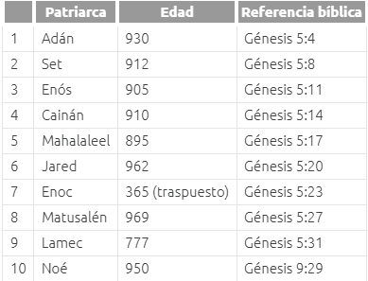
Las edades de los patriarcas desde Adán hasta Noé
Recurso: Respuestas en Génesis

Slide 94
Línea piadosa de Set (Gén 4:25-26)
El nacimiento de Set (4:25)
El nacimiento de Enós (4:26a)
Buena línea (4:26b) – Cómo Dios continuó la línea mesiánica a pesar del intento de Satanás de adelantarse a la promesa mesiánica de Génesis 3:15

Slide 95


Slide 96
Línea impía de Caín (Gén 4:16-24)
Descendencia impía que no producirá al Mesías (Gén 3:15)
Continuación de la línea de Caín (4:16-18)
Inmoralidad (4:19)
Avance tecnológico pero no espiritual (4:20-22)
Violencia (4:23-24)

Slide 97
Génesis 3:15
“»Pondré enemistad
Entre tú y la mujer,
Y entre tu simiente y su simiente;
Él te herirá en la cabeza,
Y tú lo herirás en el talón».”

Slide 98
Conclusión

Slide 99
Génesis 4 - Esquema
Primer asesinato (Gén 4:1-15)
Línea impía de Caín (4:16-24)
Línea piadosa de Set (4:25-26)

Slide 100
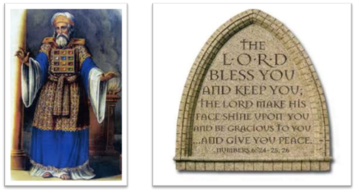
“El Señor te bendiga y te guarde;
El Señor haga resplandecer Su rostro sobre ti,
Y tenga de ti misericordia;
El Señor alce sobre ti Su rostro,
Y te dé paz”

